Slide 1
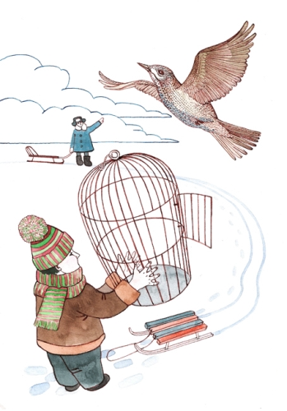
1 АПРЕЛЯ – МЕЖДУНАРОДНЫЙ ДЕНЬ ПТИЦ
Notes:
«Международный день птиц» — интернациональный экологический праздник, который отмечается ежегодно, 1 апреля. В Российской Федерации является самым известным из «птичьих» праздников. Впервые в СССР «Международный день птиц» отмечался 1 апреля в 1927 году. Событие было знаменательно тем, что только в Москве было развешено 1098 птичьих домиков, в акции приняли участие около 5 тысяч человек, в основном детей и подростков. В 1928 году «День птиц» зашагал по всей стране Советов, собрав более 60 тысяч участников, которыми было развешено около 15.000 скворечников. По традиции в это время в ожидании пернатых развешивались скворечники, синичники, гоголятники и прочие «птичьи домики». Постепенно праздник сошёл на нет. И только в 1994 году, благодаря усилиям энтузиастов-орнитологов из созданного в 1993 году Союза охраны птиц России, праздник получил вторую жизнь.

Slide 2
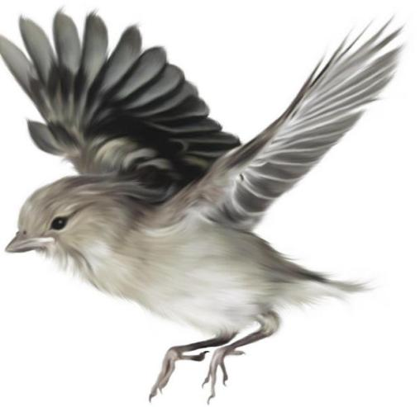
Отгадай загадку
ПТИЦА

Slide 3
Всё время стучит,
Деревья долбит,
Но их не калечит,
А лечит.

Slide 4
дятел

Slide 5
Гнездо своё он в поле вьёт,
Где тянутся растения.
Его и песни, и полёт
Вошли в стихотворения.

Slide 6
жаворонок

Slide 7
Кто без нот и без свирели
Лучше всех выводит трели,
Голосистей и нежней?
Кто же это?

Slide 8
соловей

Slide 9
Днём молчит,
Ночью кричит.

Slide 10
филин

Slide 11
Чернокрылый,
Красногрудый.
И зимой найдет приют.
Не боится он простуды:
- С первым снегом
Тут как тут!

Slide 12
снегирь

Slide 13
Непоседа пестрая,
Птица длиннохвостая,
Птица говорливая,
Самая болтливая.

Slide 14
сорока

Slide 15
Хоть поменьше воробья,
Не боюсь зимы и я,
Всем известная вам птица.
А зовут меня …

Slide 16
синица

Slide 17
В гнезде над птенцами
Она не воркует,
Летает по лесу
И громко кукует.

Slide 18
кукушка

Slide 19
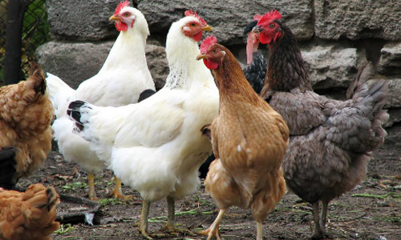
Людям на данный момент известны 9800 видов пернатых, которые живут на Земле. Самые распространенные птицы на Земле это куры.

Slide 20
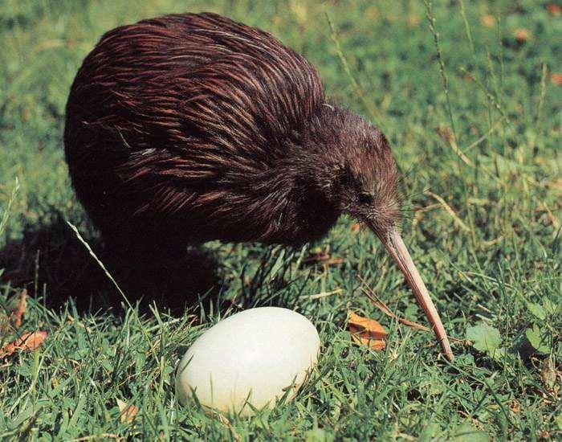
Единственная в мире птица, у которой вообще нет крыльев, это киви. Живёт она в Новой Зеландии.

Slide 21
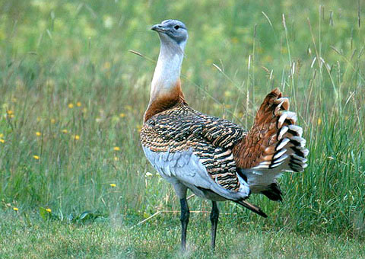
Самая тяжелая по весу птица из тех, которые могут летать, — это дудак или дрофа.

Slide 22
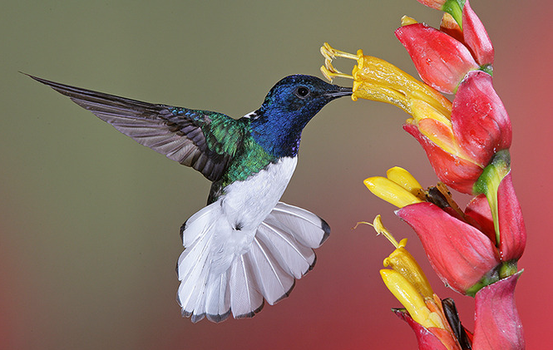
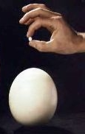
Колибри – самая маленькая птица на планете. Яйцо колибри самое маленькое в мире. (на фото яйцо колибри и страусиное яйцо)

Slide 23
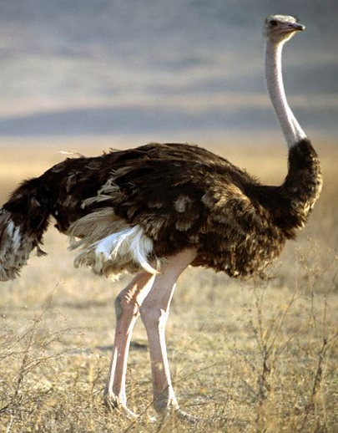
Самая большая птица в мире – страус. Имеет рост от 2 м. Страус очень быстро бегает и развивает скорость до 60 км/ч. Вес этой птицы составляет более 130 кг.

Slide 24
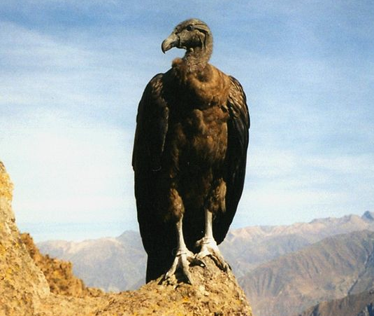
Самый большой представитель пернатых, который умеет летать, — кондор. У него размах крыльев иногда достигает 3 м. Вес около 15 кг. Поднимается он на гигантские высоты – до 10 км.

Slide 25
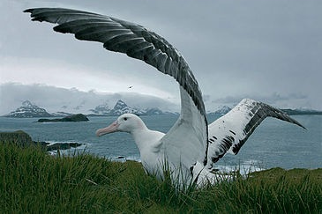
Самый большой размах крыла имеет странствующий альбатрос.
Зафиксирован максимальный размах крыла этой птицы –
3 метра 63 см.

Slide 26
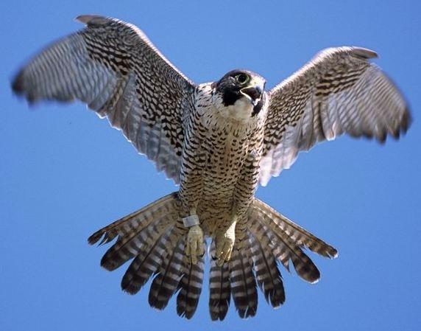
Во время охоты сокол сапсан может достигать скорости более 320 км/ч.

Slide 27
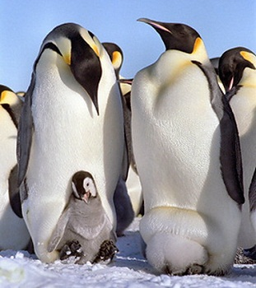
Императорский пингвин изредка может голодать даже 9 недель, пока высиживает будущее потомство. Для него не страшен холод до 50-60ºС.

Slide 28
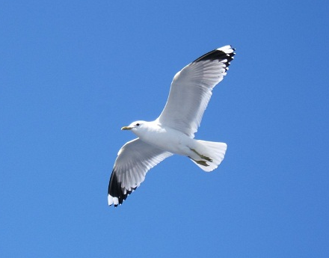
Чайки могут пить соленую воду, потому как у них гланды способны фильтровать соль.

Slide 29
дрофа

Slide 30
белая чайка

Slide 31
розовый пеликан

Slide 32
белоклювая гагара

Slide 33
чёрный аист

Slide 34
горный гусь

Slide 35
степной орёл

Slide 36
стерх

Slide 37
«Рыбе – вода, птице - воздух, зверю – лес, степи, горы. А человеку нужна Родина. И охранять природу – значит охранять Родину».
М. Пришвин

Slide 38
Люди, берегите всё живое!

